Slide 1
КОРРЕКТИРОВКА ПРОЕКТА МЕЖЕВАНИЯ ТЕРРИТОРИИ ЦЖР В ГРАНИЦАХ УЛИЦ СЕРГЕЯ БЕЗВЕРХОВА, РЕСПУБЛИКИ, ЭНГЕЛЬСА И РЕКИ БАРДЫКОВКА В ГОРОДЕ СУРГУТЕ В ЧАСТИ ИЗМЕНЕНИЯ ВИДА РАЗРЕШЕННОГО ИСПОЛЬЗОВАНИЯ ЗЕМЕЛЬНОГО УЧАСТКА С УСЛОВНЫМ НОМЕРОМ :ЗУ72
Подготовка корректировки проекта межевания осуществляется на основании:
- Представления прокуратуры об устранении нарушении закона города о 15.08.2024 №07-03-2024/Прдп437-24- 20711004
- Постановления Администрации города Сургута от 30.10.2024 № 5637
«О принятии решения по внесению изменений в проект межевания территории ЦЖР в границах улиц Сергея Безверхова, Республики, Энгельса и реки Бардыковка города Сургута».
Задачи корректировки:
определение способов образования земельных участков
уточнение сведений о площади образуемых земельных участков
установление вида разрешенного использования образуемых земельных участков.

Slide 2
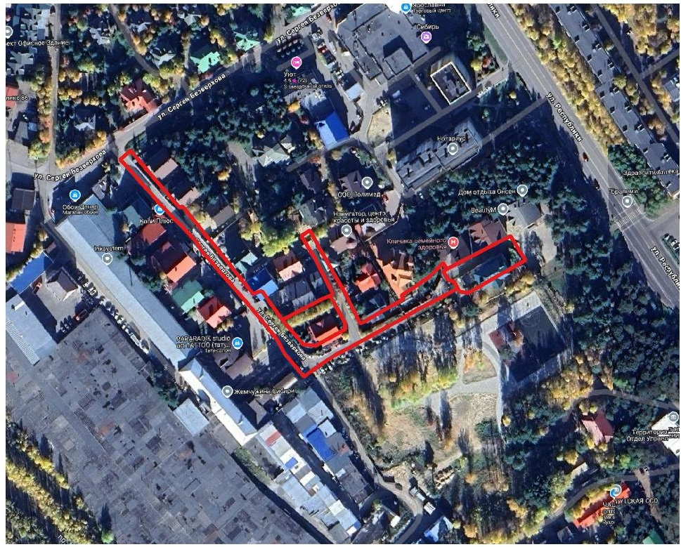

Slide 3
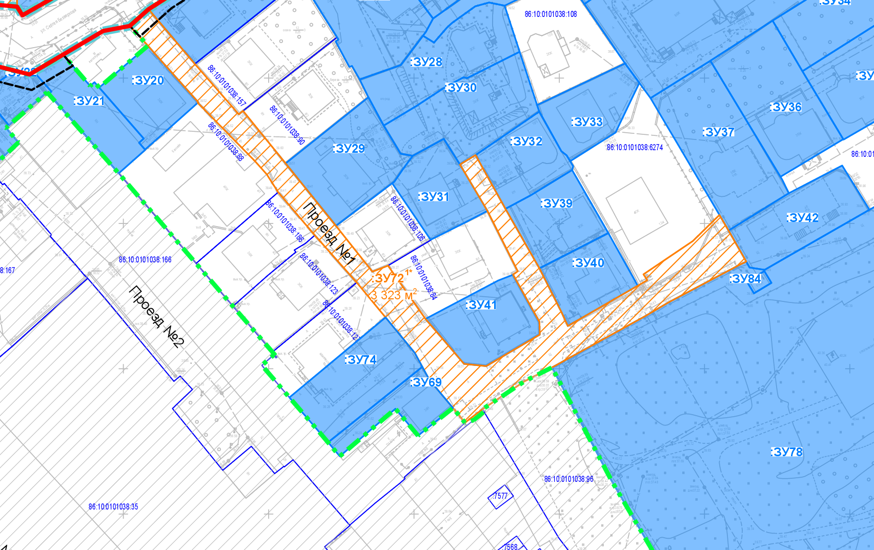
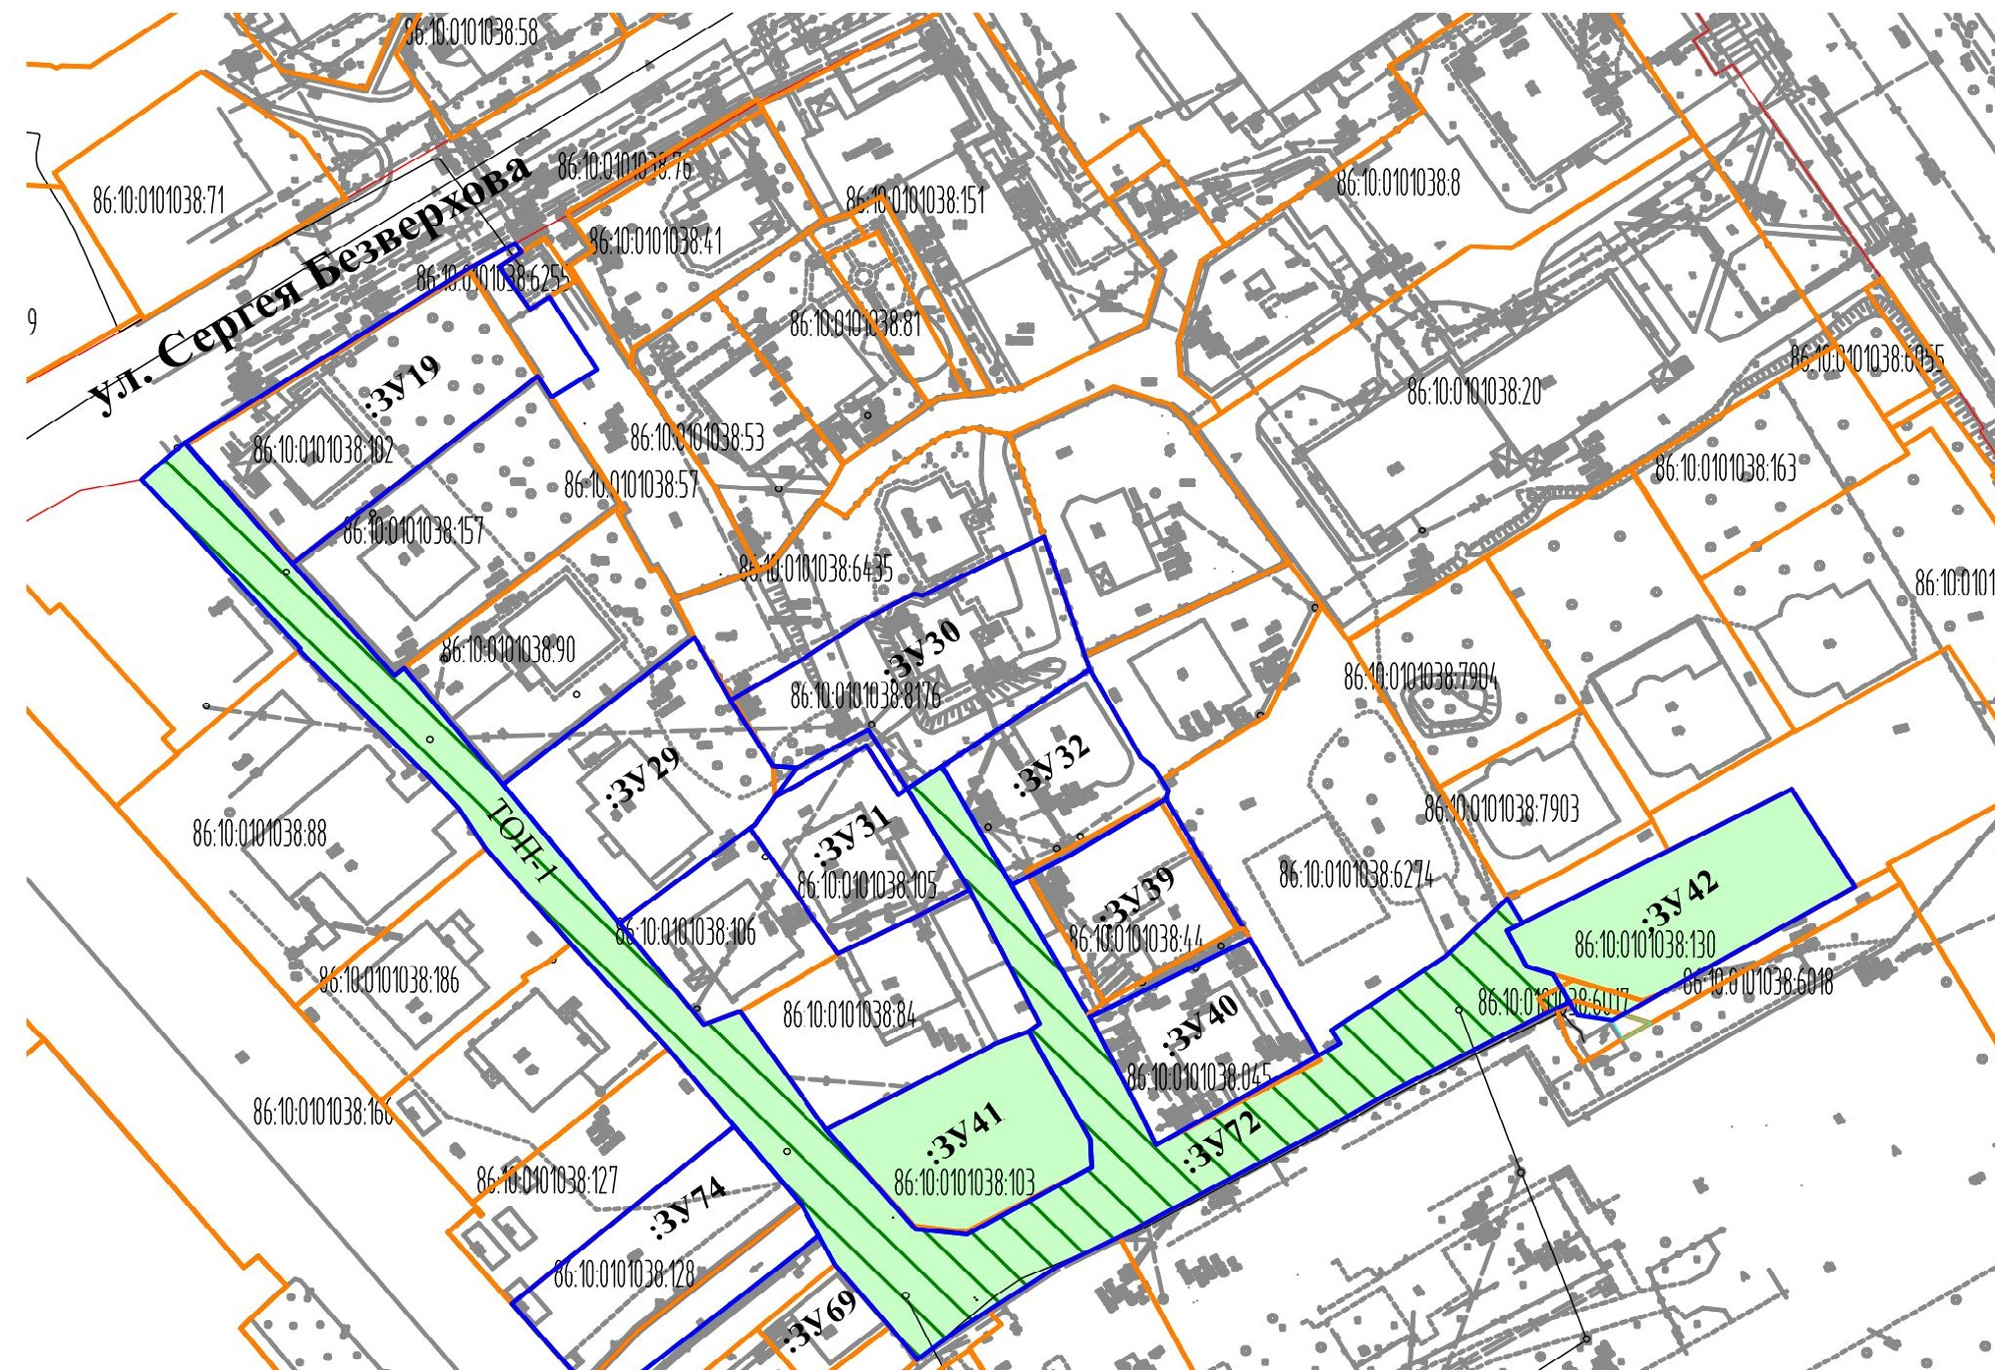
Утвержденный проект межевания
Корректировка проекта межевания

Slide 4
Утвержденный проект межевания
Корректировка проекта межевания
Образуемые земельные участки
№ п/п | условный номер образуемого земельного участка | площадь, м2 |  |  | адрес участка | кадастровый номер исходного земельного участка (при наличии) | вид разрешенного использования по проекту межевания | возможные способы образования** | примечание
 |  | существующая | расчетная* | проектная
1 | :ЗУ72 | - | - | 3 323 | ХМАО-Югра, г. Сургут | - | Обслуживание жилой застройки (2.7) | Образование земельного участка из земель неразграниченной государственной или муниципальной собственности | Образуемый
2 | :ЗУ41 | - | - | 725 | ХМАО-Югра, г. Сургут | - | Предпринимательство (4.0) | Образование земельного участка из земель неразграниченной государственной или муниципальной собственности | Образуемый
3 | :ЗУ42 | - | - | 823 | ХМАО-Югра, г. Сургут, ул. Республики | 86:10:0101038:20, 86:10:0101038:14486:10:0101038:130 86:10:0101038:6017 | Предпринимательство (4.0) | Перераспределение смежных земельных участков с кадастровыми номерами: 86:10:0101038:20, 86:10:0101038:144, 86:10:0101038:130, 86:10:0101038:6017 с землями неразграниченной государственной или муниципальной собственности | Образуемый
Образуемые земельные участки
№ п/п | условный номер образуемого земельного участка | площадь, м2 |  |  | адрес участка | кадастровый номер исходного земельного участка (при наличии) | вид разрешенного использования по проекту межевания | возможные способы образования** | примечание
 |  | существующая | расчетная* | проектная
1 | :ЗУ72 | - | - | 3297 | город Сургут | - | земельные участки (территории) общего пользования. Код 12.0 | 1 этап: образование земельного участка из земель государственной или муниципальной собственности 2 этап: образование конечного земельного участка с условным номером :ЗУ72 путем перераспределения земельного участка, образованного в первом этапе с земельными участками с кадастровыми номерами 86:10:0101038:6017, 86:10:0101038:45 | Образуемый
2 | :ЗУ41 | - | - | 728 | город Сургут улица Сергея Безверхова 8/2 | 86:10:0101038:103 | для индивидуального жилищного строительства Код 2.1 | Образование земельного участка с условным номером :ЗУ41 путем перераспределения с земельным участком с кадастровым номером 86:10:0101038:103 и земель, находящихся в государственной (муниципальной) собственности | Образуемый
3 | :ЗУ42 | - | - | 866 | Город Сургут, улица Республики | 86:10:0101038:130 | для индивидуального жилищного строительства Код 2.1 | Образование земельного участка с условным номером :ЗУ42 путем перераспределения с земельными участками с условными номерами 86:10:0101038:130, 86:10:0101038:6017 и земель, находящихся в государственной (муниципальной) собственности | Образуемый

Slide 5
Спасибо за внимание!

